Slide 1
Test of mini-pad silicon sensor for PHENIX MPC-EX
Dahee Kim
(Ewha womans university)
for MPC-EX collaboration
Notes:
----- Meeting Notes (2/22/12 00:39) -----

Slide 2
Contents
We report test results of prototype silicon sensors for PHENIX MPC-EX. We describe basic theory and suggest key tests for silicon sensor.
Suggested and reported key tests are
  CV characteristics
  IV characteristics
  & Electric circuitry test
Notes:
이렇게 순차적으로 test를 진행한 이유는 CV를 측정하여 full depletion이 생성되는 voltage를 찾은후 full depletion이 생성되는 구간에서 break down이 일어나지 않는지를 확인하는 IV test를 진행해야 합니다. 이러한 실험을 하던 중 channel간 문제가 발생하여 short를 확인하는 test를마지막으로 테스트를 진행하였습니다.

Slide 3
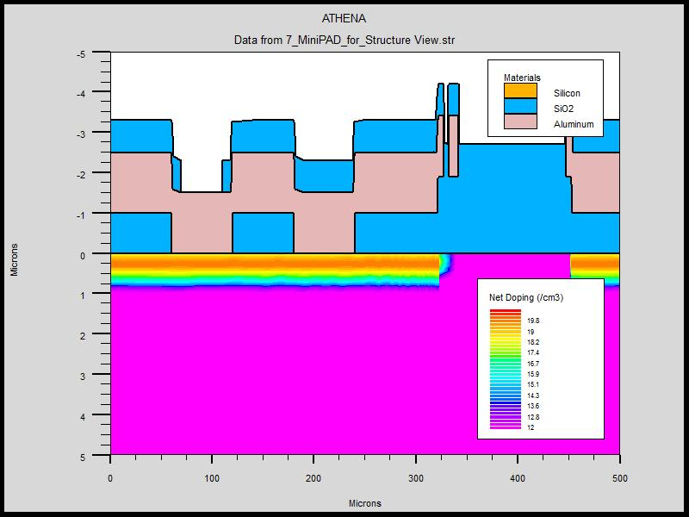
Basic theory
Operation of PIN sensor.
Electron-hole generation & depletion region.
Notes:
Silicon 빛 3.6eV정도을 흡수하면 전자 홀쌍(electron hole pari)을 생성해내~
Drift
과도핑된 보론 십의 십구승 퍼 퍼 큐빅센티미터 엔타입은 십의 십이승 십의 칠승만큼 끌어와야함 디플리션이 쉽게 됨 어시메트릭 도핑
Built-in

Slide 4
Capacitance
Relation to depletion thickness.
Full
depletion region is about 23.5pF
17.0pF
Notes:
결론 : depletion thickness가 예상대로 형성되고 있다. Guard Ring 포함 면적보다 조금 더 deletion이 형성된다.(>>) 10%차이
Fully Depletion voltage도 강조할것 중요해!!!

Slide 5
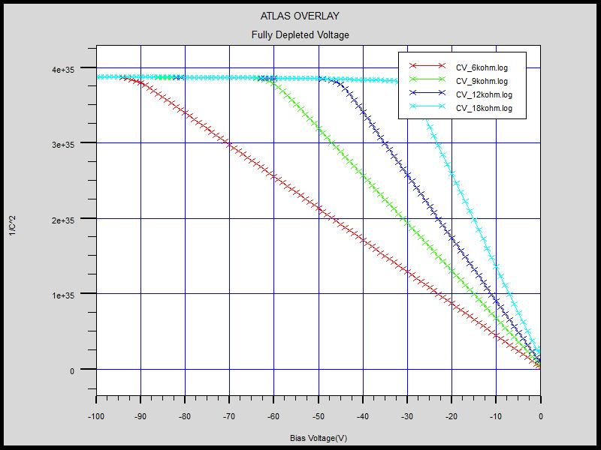
Simulation about CV characteristic

Slide 6
Capacitance
)
×
18
2
10000
10
-
F
(
2
C
ρ
μ
/
2
1
8000
19
-1
-2
= 5.09 x 10
V
F
∈
2
A
6000
F
u
l
l
d
e
p
l
e
t
i
o
n
v
o
l
t
a
g
e
4000
2000
0
0
20
40
60
80
100
120
140
160
180
V
bias
(V)

Slide 7
Scaling with area on test pattern.
S
c
a
l
i
n
g
w
i
t
h
a
r
e
a
o
n
Y
S
0
2
t
e
s
t
p
a
t
t
e
r
n
)
.
F
(
C
-9
10
10
-10
-
1
10
1
3
2
4
10
10
μ
10
Area(
2
m
)
Notes:
( 공식설명 A에 대한 정의( Guardring 포함) )
원점을 지남

Slide 8
Current
Shockley diode equation(Ideal case)
  Simplifying idealization (drift, diffusion, thermal recombination- generation).
  Not considered
  : Surface leakage current, high injection, defect etc.
  With high injection(large I ),
at 300K
Notes:
에타가 1이라는 것은 ideality factor 라는 것이다.
V가 0.1볼트만 되도 -1 무시할수있을만큼 작다

Slide 9
Forward bias current
Y
S
1
1
t
e
s
t
p
a
t
t
e
r
n
,
F
o
r
w
a
r
d
-
b
i
a
s
c
h
a
r
a
c
t
e
r
i
s
t
i
c
)
s
A
-2
(
10
I
d
e
t
-3
a
10
n
i
m
Ideal region
o
-4
d
10
V
I=I
e
2V
e
V
0
T
c
I=I
V
n
-5
e
T
a
10
0
High injection region
t
s
i
s
e
-6
r
10
s
e
i
r
e
-7
S
10
0.2
0.4
V
0.6
(V)
bias
Notes:
Ideality factor
surface leakage current(가 무시할만큼 작기때문에 이 경우가 맞다.-
System 에서 갖고있는 resistance가 18옴보다 작다

Slide 10
Y
S
1
1
t
e
s
t
p
a
t
t
e
r
n
,
F
o
r
w
a
r
d
-
b
i
a
s
c
h
a
r
a
c
t
e
r
i
s
t
i
c
s
)
0.008
A
≈
(
R
< 18
Ω
@ V
0.6 (V)
I
eff
bias
0.006
0.004
0.002
0
0.2
0.4
0.6
V
(V)
bias

Slide 11
Reverse bias current(Leakage current)
Source of leakage current
  Volume term
    Thermal recombination-generation leakage current
    Defect
  Surface leakage current
  Radiation(include light and cosmic ray etc..)
Notes:
Leakage current가 생기는 원인은 여러가지가 있을 수 있습니다. 첫째로 volume에서 생성되는 leakage current와 (온도가 높아지면서 3.6V이상의 에너지를 받아 전류가 흐르게 됨), Defect가 존재하여 많은양의 carrier를 포함하고 있을 수 있습니다. Surface leakage current도 여러가지 이유로 생성될 수 있는데 그중 하나로 예상 되는 것은 Guard Ring부분까지 depletion이 일어나는 경우입니다.

Slide 12
Guard ring structure
Edge Rounding
PADs of Sensor
Bonding PADs
Bias Guardring
Floating Guardring
(3 layer structure)

Slide 13
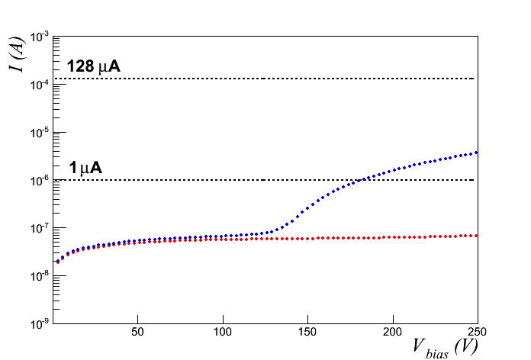
Effect of Bias Guard Ring
YS04_L real sensor
Notes:
이경우는 defect가 적어서 Guard Ring에 bias를 주었을 때 (depletion이 빨리 일어나 가드링에 영향을 미치게되면 포텐셜 차이가 생겨서 그 사이에서 전류가 흐르게됨) surface leakage current라고 예측되는 current의 양이 작아짐을 알 수 있습니다.

Slide 14
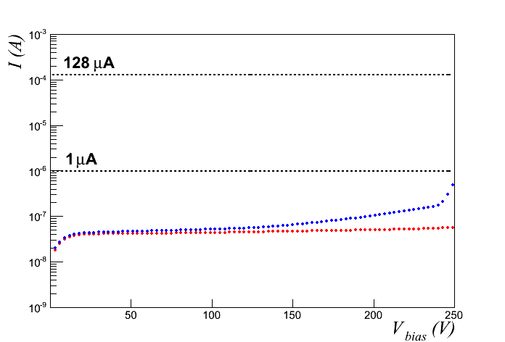
Effect of Dicing
YS09_L real sensor
Before dicing
Floating Guard Ring
After dicing
Notes:
5000옴이 미니멈(최소치)이다. 퓨어 실리콘을 만들고 싶은데 만들수 없기때문에 최소값을 준다. 도핑 수준은 이것의 1/3 정도이다. 더 커질수도 있다!!!
Surface leakage current가 주요 원인이다.

Slide 15
Electric circuit test
We measured resistance between neighboring channels. Small fraction of them had short. Current yield ~ 30%. Statistics suggest the short is between metal traces. Stringent metal etching process is expected to cure the problem.
6 cm
30 μ
Electric short happens between neighboring channels.
The short frequency is proportional to trace overlap.
30 μ
3
4
2
1
1.5 cm
1.5 cm
3 cm
Cut line
Notes:
센서에 배선이 제대로 됐는지를 확인하는 과정에서 쇼트가 된것을 확인하였다.
그러한 비율로 쇼트가 일어날것이라고 생각하고 테스트하고 있다. 128 채널중에 한두개

Slide 16
Summary
We measured full depletion voltage for 425μm wafer to be 35V which corresponds to resistivity ~15,000 Ωcm.
No breakdown is observed until the reverse bias voltage of 250V.
We observed low leakage current less than 1μA for the whole sensor of 6 x 6 cm.
We identified a small number of shorts between neighboring channels and attribute the problem to close metal traces. We propose further etching process for metal layer and/or increased space between metal traces.

